Slide 1



Lliçó 5
Índex
Recordeu!
Podeu recórrer totes les seccions (intro o clic amb el mouse) o escolliu la secció que us interessi fent-hi clic.
Escolliu “Posa’t a prova” només després de passar per tots els continguts de la lliçó!
1. Producte d’una Matriu per un Escalar
2. Propietats del Producte d’una Matriu per un Escalar
Posa't a prova!
By EngiMath TEAM

Slide 2
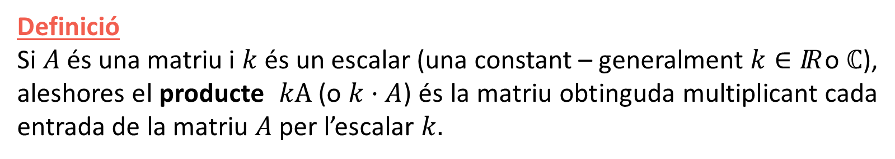
Lliçó 5
Definició
Si $A$ és una matriu i $k$ és un escalar (una constant – generalment $k∈IR$ o $ℂ$), aleshores el producte $kA$(o $k·A$) és la matriu obtinguda multiplicant cada entrada de la matriu $A$ per l’escalar $k.$
1. Producte d’una Matriu per un Escalar
2. Propietats del Producte d’una Matriu per un Escalar
Posa't a prova!

Slide 3

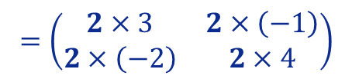

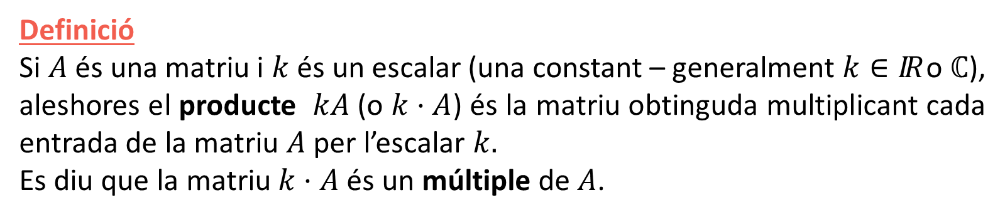




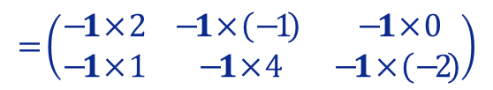



Lliçó 5
Definició
Si $A$ és una matriu i $k$ és un escalar (una constant – generalment $k∈IR$ o $ℂ$), aleshores el producte $kA$(o $k·A$) és la matriu obtinguda multiplicant cada entrada de la matriu $A$ per l’escalar $k.$
Es diu que la matriu $k·A$ és un múltiple de $A$.
1. Producte d’una Matriu per un Escalar
2. Propietats del Producte d’una Matriu per un Escalar
Exemples
(Feu clic sobre el producte per veure la resolució)
(1) $2\left(\begin{matrix}3 & −1 \\ −2 & 4\end{matrix}\right)$
$$=\left(\begin{matrix}6 & −2 \\ −4 & 8\end{matrix}\right)$$
$$=\left(\begin{matrix}2×3 & 2×\left(−1\right) \\ 2×\left(−2\right) & 2×4\end{matrix}\right)$$
(2) $\left(−1\right)\left(\begin{matrix}2 & −1 & 0 \\ 1 & 4 & −2\end{matrix}\right)$
$$=−\left(\begin{matrix}2 & −1 & 0 \\ 1 & 4 & −2\end{matrix}\right)$$
$$=\left(\begin{matrix}−2 & 1 & 0 \\ −1 & −4 & 2\end{matrix}\right)$$
$$=\left(\begin{matrix}−1×2 & −1×\left(−1\right) & −1×0 \\ −1×1 & −1×4 & −1×\left(−2\right)\end{matrix}\right)$$
Posa't a prova!
(3) $5\left(\begin{matrix}1 & 0 \\ 0 & 1\end{matrix}\right)$
$$=\left(\begin{matrix}5 & 0 \\ 0 & 5\end{matrix}\right)$$
$$=5I_{2}$$
Matriu Escalar (vegeu Lliçó 2)
Notació Matemàtica
$A={\left[a_{ij}\right]}_{\begin{aligned}i=1,2,..,m \\ j=1,2,…,n\end{aligned}}$ i $k∈IR$ o $ℂ ⟹k·A={\left[{k·a}_{ij}\right]}_{\begin{aligned}i=1,2,..,m \\ j=1,2,…,n\end{aligned}}$

Slide 4

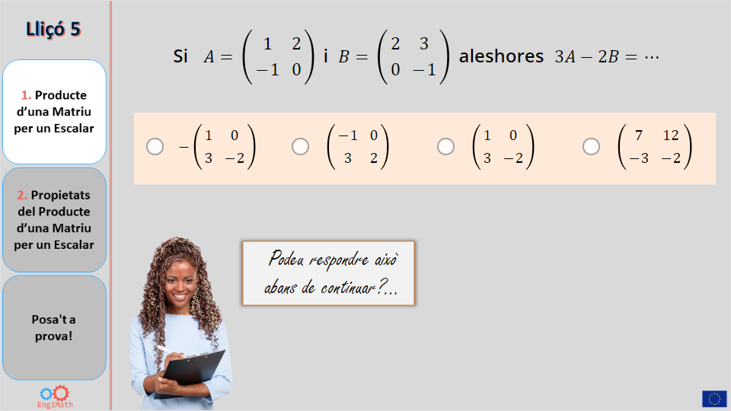
Lliçó 5
Quiz
1. Producte d’una Matriu per un Escalar
Click the Quiz button to edit this object
2. Propietats del Producte d’una Matriu per un Escalar
Posa't a prova!

Slide 5
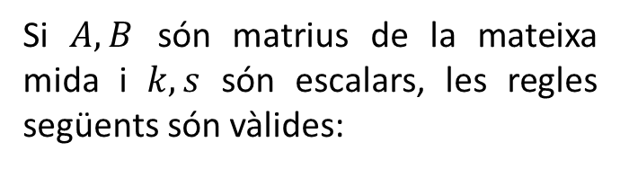
Lliçó 5
Proposicions
1. Producte d’una Matriu per un Escalar
Si $A,B$ són matrius de la mateixa mida i $k,s$ són escalars, les regles següents són vàlides:
2. Propietats del Producte d’una Matriu per un Escalar
Posa't a prova!

Slide 6

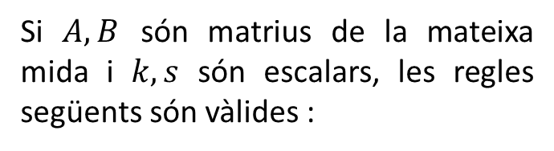















Lliçó 5
Proposicions
1. Producte d’una Matriu per un Escalar
Exemple
Si $A,B$ són matrius de la mateixa mida i $k,s$ són escalars, les regles següents són vàlides :
$$2\left(A+B\right)$$
$$2\left(\begin{matrix}3 & 2 \\ 2 & 4\end{matrix}\right)+2\left(\begin{matrix}2 & 1 \\ 2 & 5\end{matrix}\right)$$
= $2\left[\left(\begin{matrix}3 & 2 \\ 2 & 4\end{matrix}\right)+\left(\begin{matrix}2 & 1 \\ 2 & 5\end{matrix}\right)\right]$
$$2A 2B$$
= $2\left(\begin{matrix}5 & 3 \\ 4 & 9\end{matrix}\right)$
= $\left(\begin{matrix}10 & 6 \\ 8 & 18\end{matrix}\right)$
$$k\left(A±B\right)=kA±kB$$
Propietats
Distributives
2. Propietats del Producte d’una Matriu per un Escalar
$$\left(k±s\right)A=kA±sA$$
Exemple
$$−2A$$
$$3\left(\begin{matrix}3 & 2 \\ 2 & 4\end{matrix}\right)−5\left(\begin{matrix}3 & 2 \\ 2 & 4\end{matrix}\right)$$
= $\left(3−5\right)\left(\begin{matrix}3 & 2 \\ 2 & 4\end{matrix}\right)$
$$3A −5A$$
= $−2\left(\begin{matrix}3 & 2 \\ 2 & 4\end{matrix}\right)$
= $\left(\begin{matrix}−6 & −4 \\ −4 & −8\end{matrix}\right)$
Posa't a prova!
OBSERVACIÓ – A la pràctica, quan apliqueu aquestes proposicions, tingueu present la propietat reflexiva de la igualtat: $A=B⇔B=A$.

Slide 7







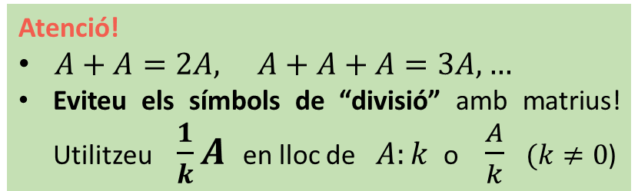





Lliçó 5
Proposicions
Exemple
1. Producte d’una Matriu per un Escalar
$$\left(2×3\right) A$$
Si $A,B$ són matrius de la mateixa mida i $k,s$ són escalars, les regles següents són vàlides:
= $6\left(\begin{matrix}3 & 2 \\ 2 & 4\end{matrix}\right)$
$$2\left[3\left(\begin{matrix}3 & 2 \\ 2 & 4\end{matrix}\right)\right]$$
= $\left(2×3\right)\left[\left(\begin{matrix}3 & 2 \\ 2 & 4\end{matrix}\right)\right]$
$$2\left(3A\right)$$
= $\left(\begin{matrix}18 & 12 \\ 12 & 24\end{matrix}\right)$
$$k\left(A±B\right)=kA±kB$$
Propietats
Distributives
2. Propietats del Producte d’una Matriu per un Escalar
$$\left(k±s\right)A=kA±sA$$
Exemple
$$k\left(sA\right)=s\left(kA\right)=\left(k.s\right)A$$
$$0\left(\begin{matrix}3 & 2 \\ 2 & 4\end{matrix} \begin{matrix}1 & 5 \\ 8 & 0\end{matrix}\right)=\left(\begin{matrix}0 & 0 \\ 0 & 0\end{matrix} \begin{matrix}0 & 0 \\ 0 & 0\end{matrix}\right)$$
$$1·A=A$$
$$0A_{2×4} O_{2×4}$$
$$0·A=O$$
Posa't a prova!
0 – nombre zero
$O$– matriu nul·la
Atenció!
$A+A=2A, A+A+A=3A,…$
Eviteu els símbols de “divisió” amb matrius! Utilitzeu $\frac{1}{k}A$en lloc de $A:k$ o $\frac{A}{k}$ $(k≠0$)
OBSERVACIÓ – A la pràctica, quan apliqueu aquestes proposicions, tingueu present la propietat reflexiva de la igualtat: $A=B⇔B=A$.

Slide 8


Lliçó 5
1. Producte d’una Matriu per un Escalar
3 qüestions per acabar!...
2. Propietats del Producte d’una Matriu per un Escalar
Posa't a prova!

Slide 9
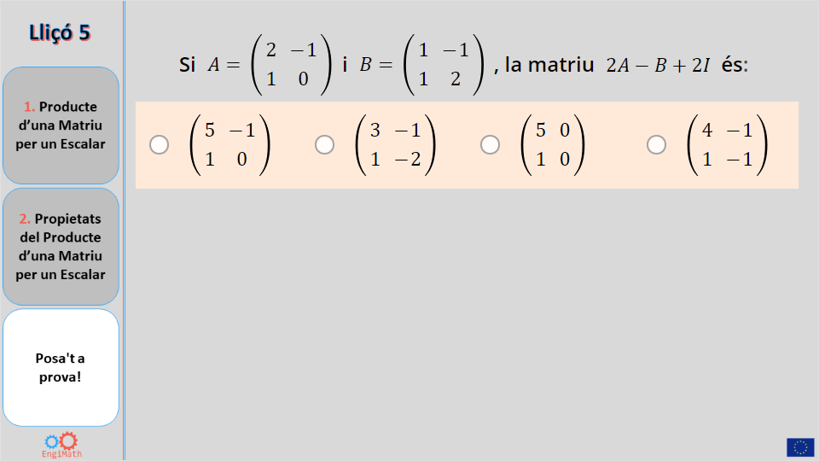
Lliçó 5
Quiz
1. Producte d’una Matriu per un Escalar
Click the Quiz button to edit this object
2. Propietats del Producte d’una Matriu per un Escalar
Posa't a prova!

Slide 10


Fi de la Lliçó 5
Esperem que us hagi estat útil!
1. Producte d’una Matriu per un Escalar
2. Propietats del Producte d’una Matriu per un Escalar
Posa't a prova!
By EngiMath TEAM

